Slide 1
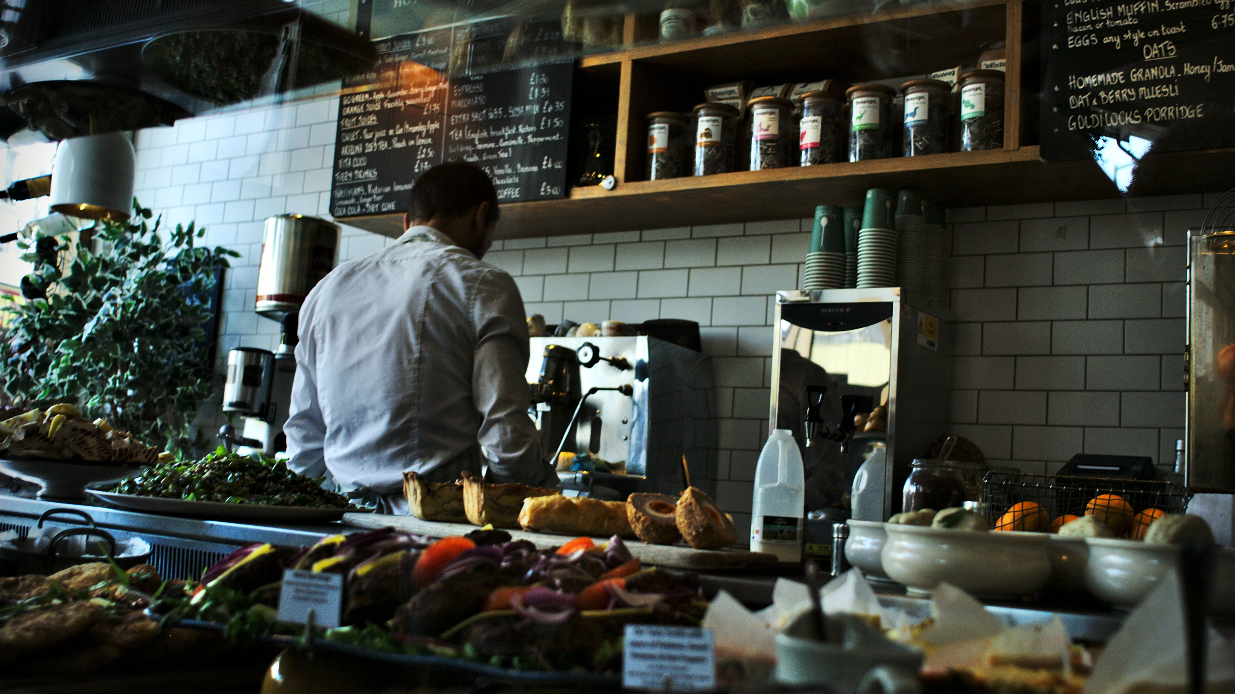
Click-A-Pincho
¿Quieres concursar?

Slide 2
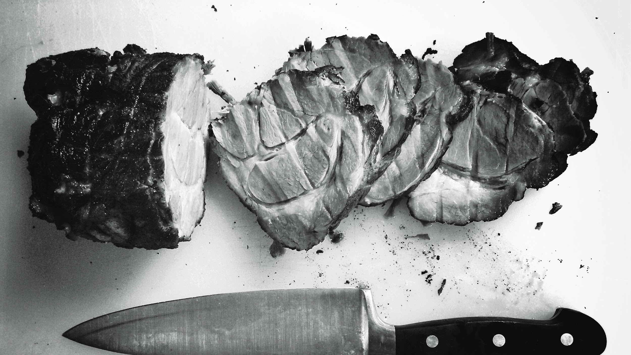
Robusta
Original
Reutilizable

Slide 3

1
ROBUSTEZ
Seguridad, Validaciones, Control de acceso y MVC

Slide 4
ROBUSTEZ
PROTECCIÓN SQL
Uso de sentencias prepare para evitar ser vulnerables a inyecciones sql
PROTECCIÓN XSS
Todos los formularios cuentan con patrones de validación desde el .html para evitar cross-site-scripting
VALIDACIONES
Validaciones de tipos y tamaños de datos y corrección de operaciones de acceso a la base de datos
MD5
Todas las contraseñas de la web se encriptan antes de llegar a la base de datos.
CONTROL DE ACCESO
Se realiza control de acceso a traves de variables de sesión antes de entrar a cada una de las zonas restringidas.
MVC
Una buena estructura modelo-vista-controlador permite llevar a cabo todas estos criterios de robustez

Slide 5
MVC
connection.php
Base de datos
mapper.php + entidades.php
index.php
layout.php
router.php
controller.php
view.php

Slide 6

2
ORIGINALIDAD
Interfaz

Slide 7
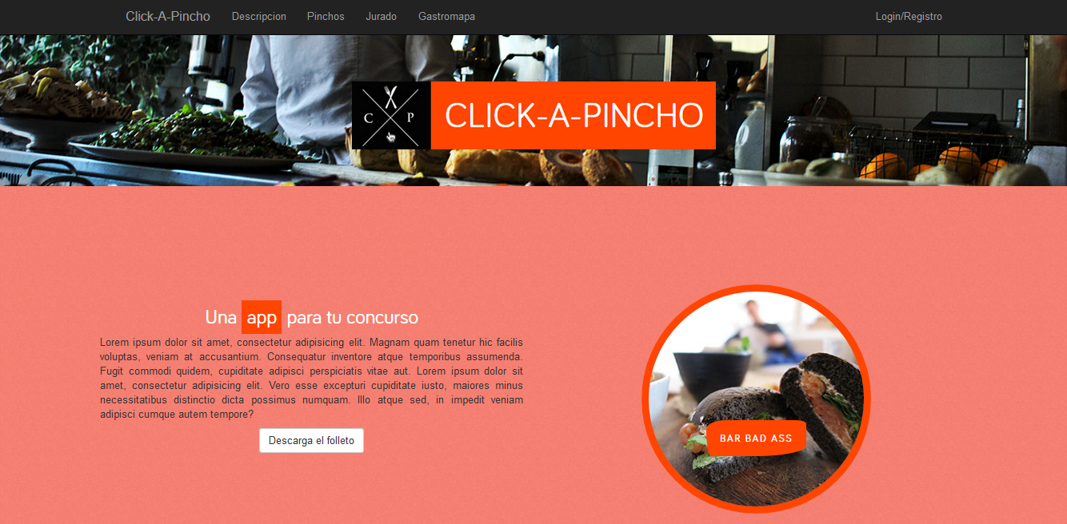
Versión escritorio
Completa y dinámica:
Single-page para mejorar UX
Ventanas modales para detalles
Autoscroll
Miniaturas

Slide 8
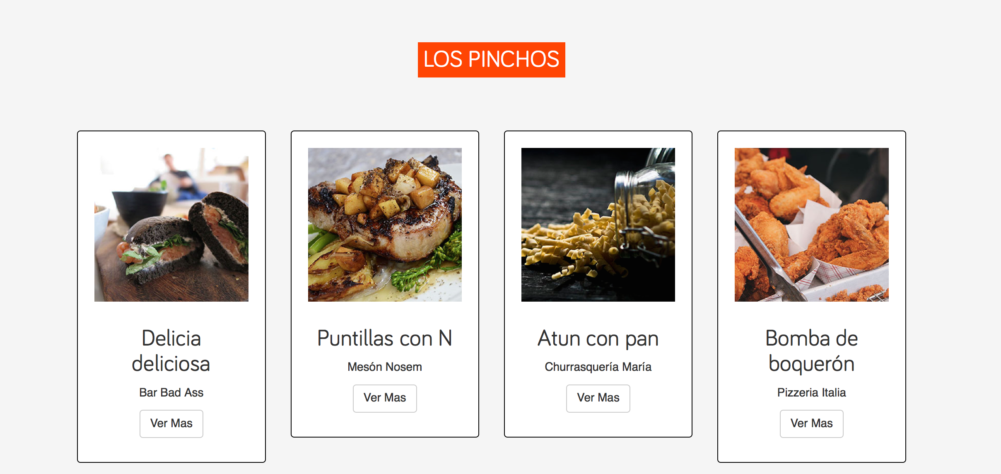

Slide 9
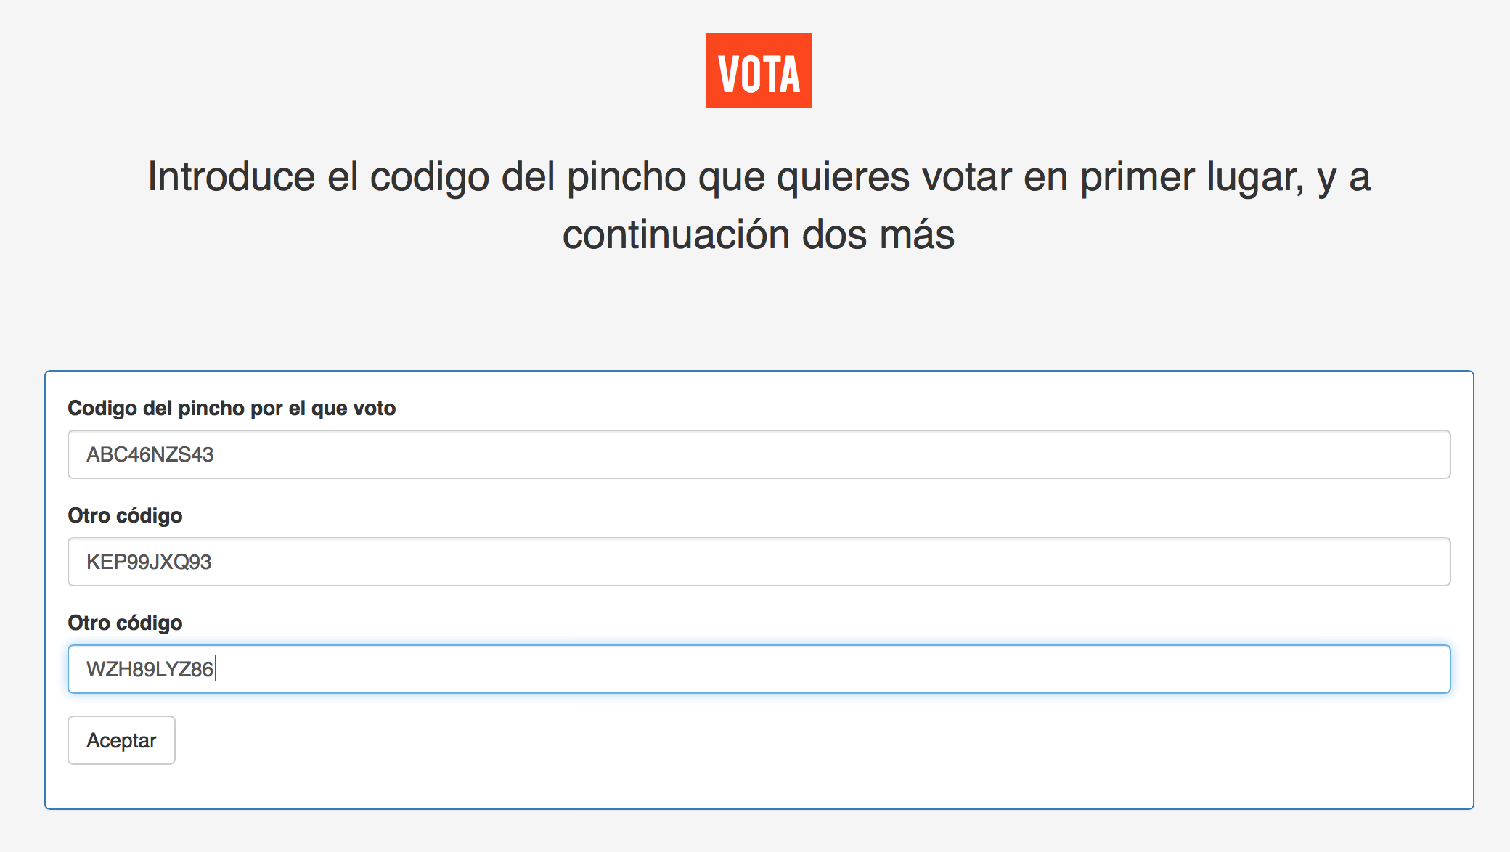

Slide 10
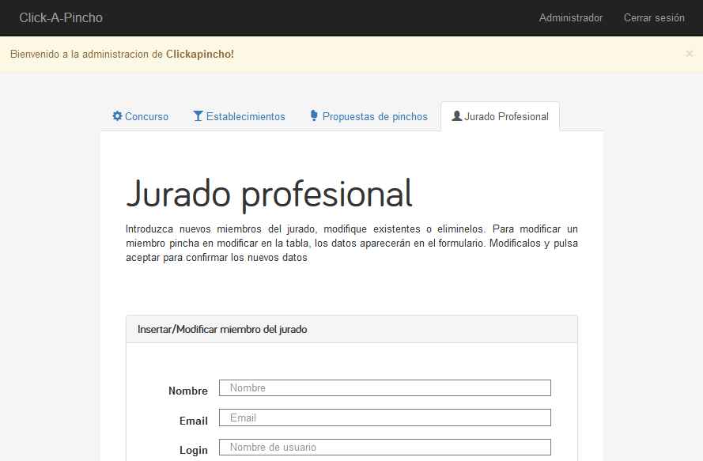
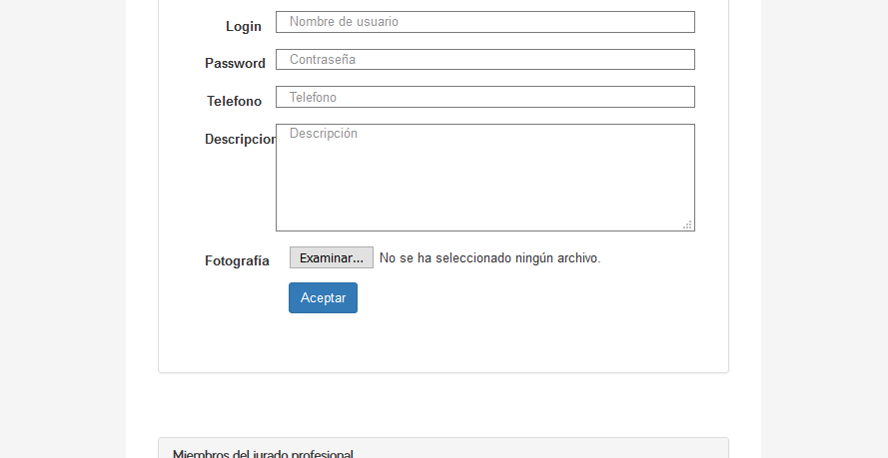

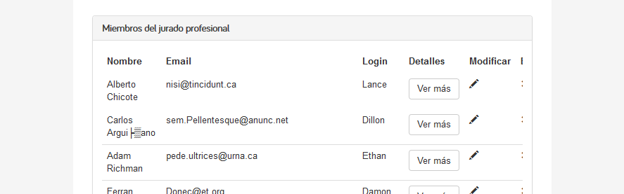
Versión tableta
Cambio de vista en horizontal o vertical:
Administración single-page mediante pestañas
Datepickers
Place your screenshot here

Slide 11
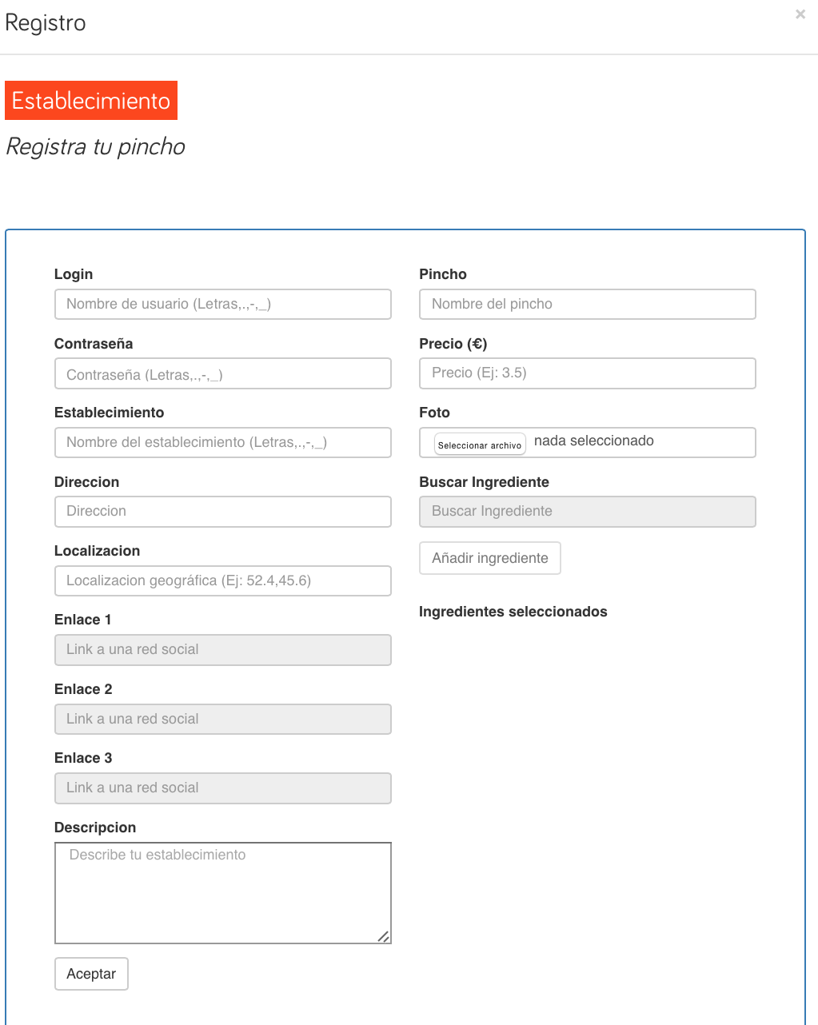

Slide 12
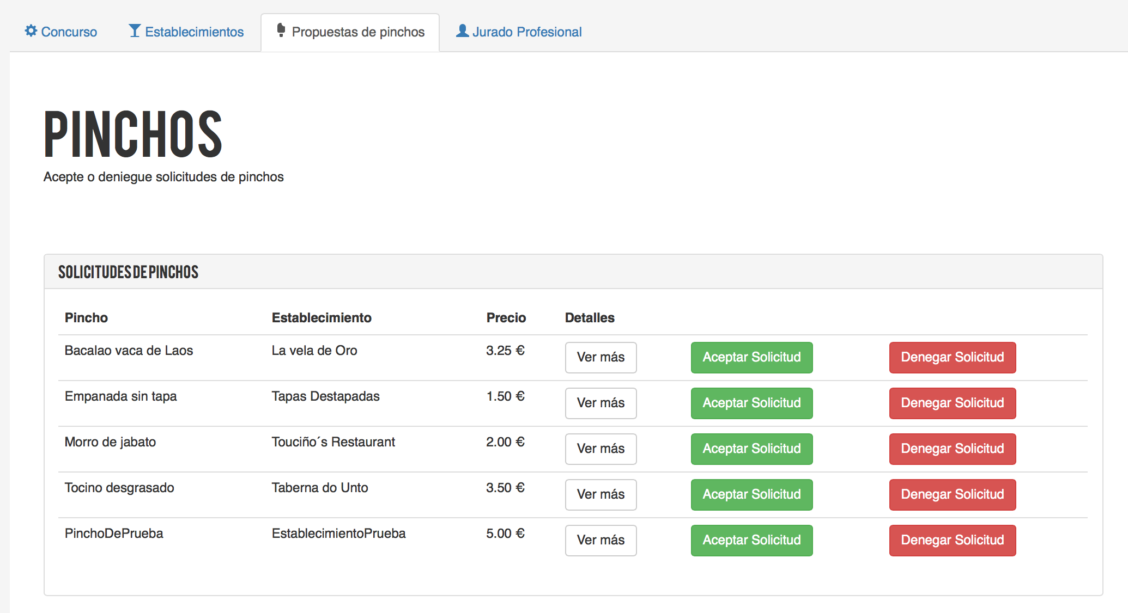

Slide 13
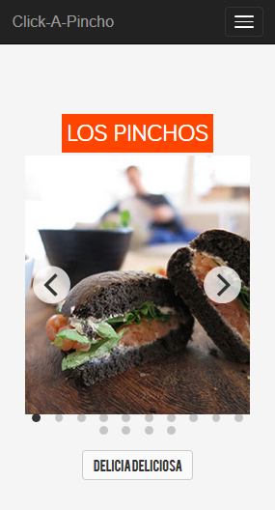
Versión móvil
Peso de la aplicación reducido
Sliders para pantallas táctiles
Acordeons desplegables con información
Formularios limpios y sencillos
Barra de navegacion reducida
Place your screenshot here

Slide 14
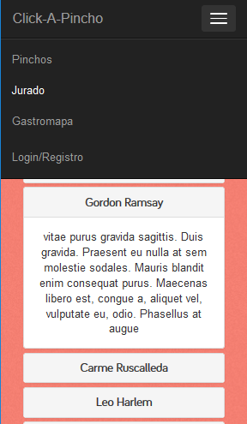

Slide 15
3
REUTILIZABLE
HTML semántico, PHPDoc

Slide 16
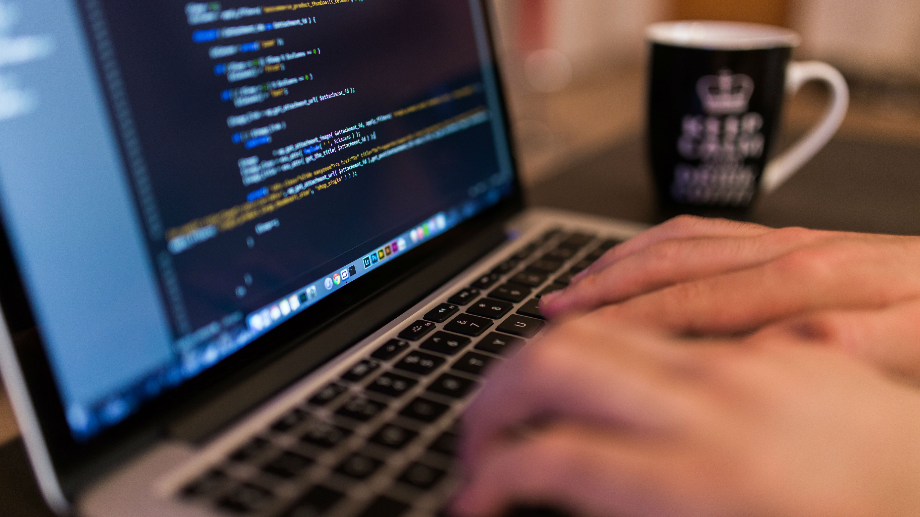
+1000
Líneas de comentarios

Slide 17
ESTADO ACTUAL
Registro de usuario
Registro de participantes
Votación Popular
Gestion de propuestas de pinchos
Gestionar Establecimientos
Generar Códigos
Gestionar Folleto
IU de todos los usuarios completaa
BD completa
Mappers completos

Slide 18
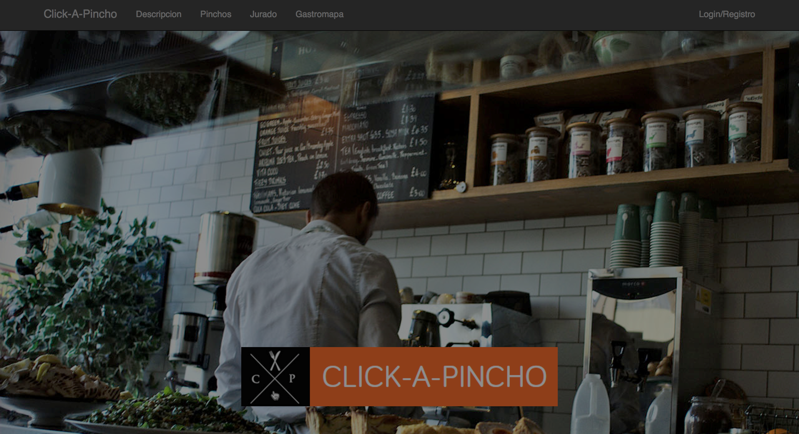
Gracias!
G21 - Rafael Castillo, Miguel Esmoris, Daniel Cacheiro, Edgar Figueiras

